Slide 1




元 锐
上海元锐光学科技有限公司
时间：2024-8-08
版本：V1.0
源于视觉 不止视觉
源至精密 追求卓越

Slide 2
元 锐
1
项目概况
目录
2
设备结构说明
3
设备尺寸
|
4
设备流程说明
5
检测说明
CONTENTS
6
视觉检测分析
7
视觉方案总结
8
视觉方案配置
上海元锐光学科技有限公司
电话:021-58226613

Slide 3

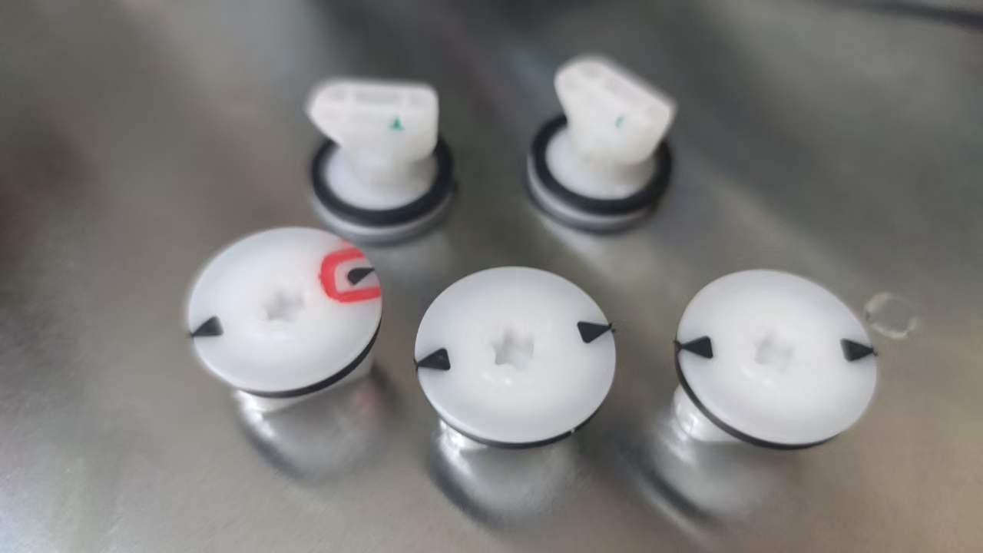
1、项目概况
项目编号 | 20240808013
设备名称 | 在线检测筛选机
检测节拍 | 1pcs/3s
项目概述 | 检测注胶有无不良
具体需求 | 1注胶顶面不良 （三角是否完整无缺）
 | 2注胶侧面不良（开裂、缺失、缺少等）
 | 3注胶底面不良 （内圈有无缺损）
元 锐
电话:021-58226613
保密资料 版权所有
上海元锐光学科技有限公司
0592-6077810
http://www.xmbsy.net
Confidential Information
厦门博视源机器视觉技术有限公司

Slide 4
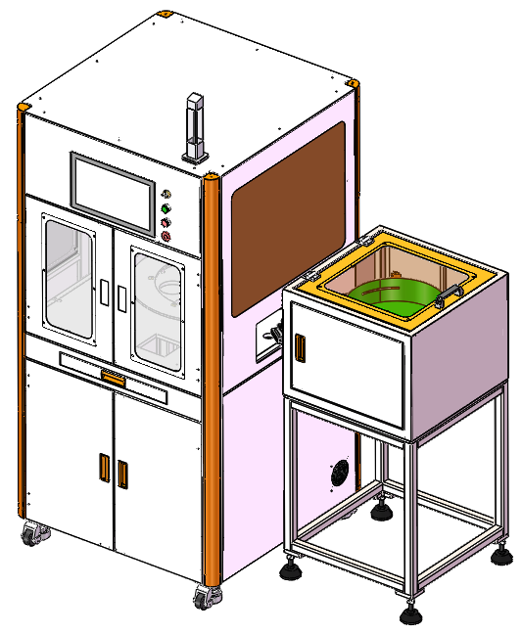
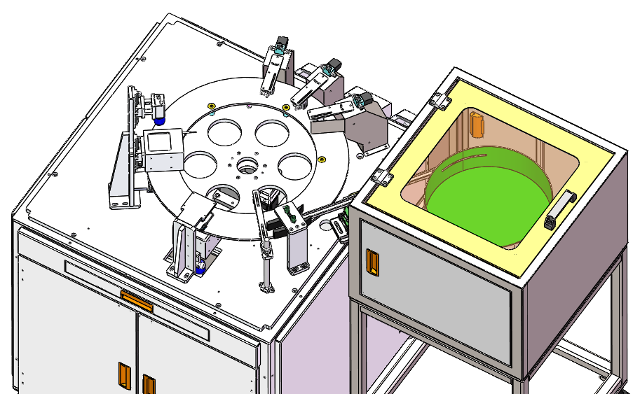
2、设备结构示意
元 锐
OK下料
NG下料
漏检
振动盘上料
CCD2检测
CCD1检测
光电感应
导向
上海元锐光学科技有限公司
电话:021-58226613

Slide 5
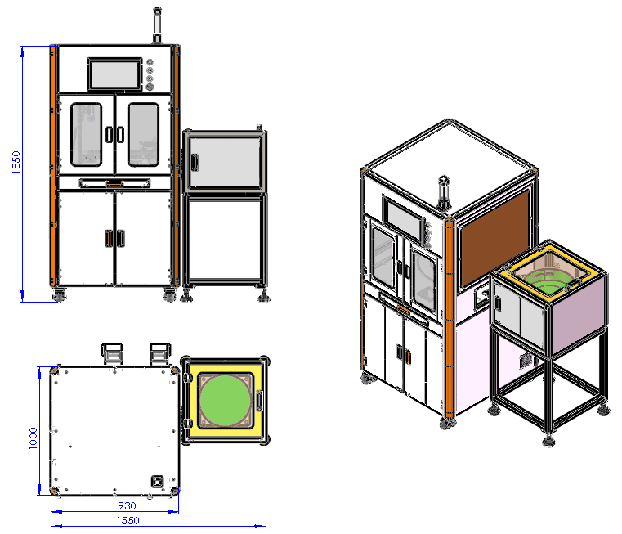
3、设备尺寸
元 锐
上海元锐光学科技有限公司
电话:021-58226613

Slide 6
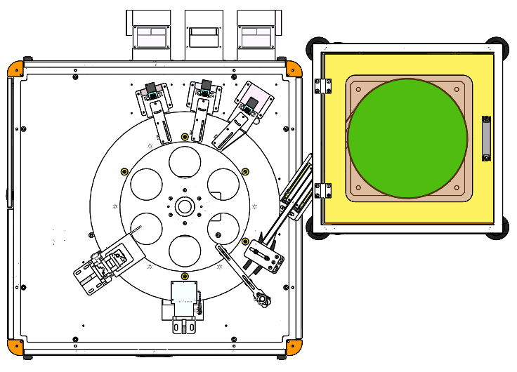
4、设备流程说明
OK下料
NG下料
漏检
元 锐
振动盘上料
CCD2检测
CCD1检测
光电感应
导向
上海元锐光学科技有限公司
电话:021-58226613

Slide 7

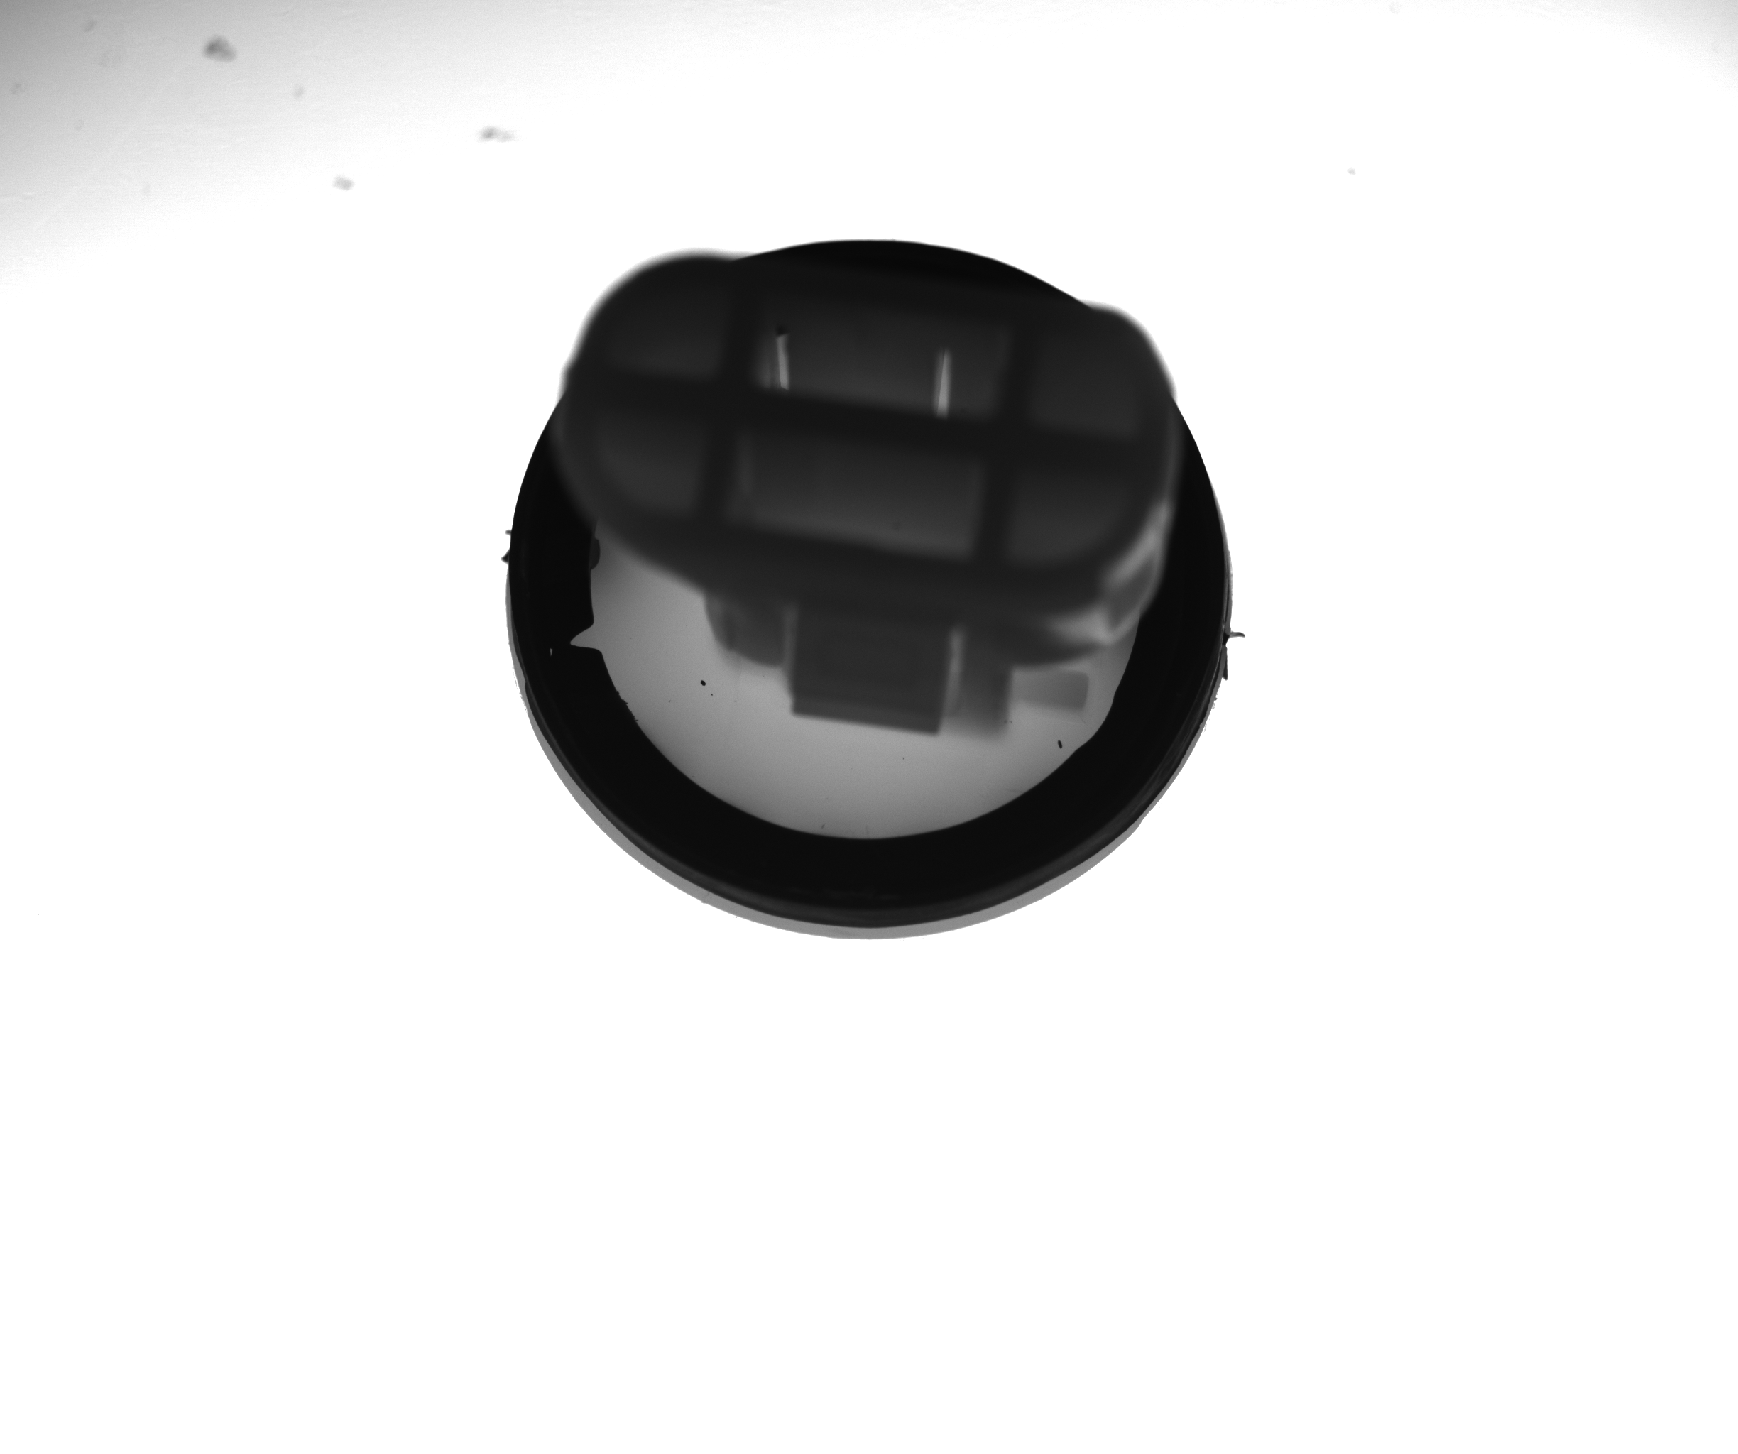
5、检测说明
元 锐
产品检测内容: | 注胶不良 | 检测方式： | AI
检测工位： | CCD1
产品原图
上海元锐光学科技有限公司
电话:021-58226613

Slide 8

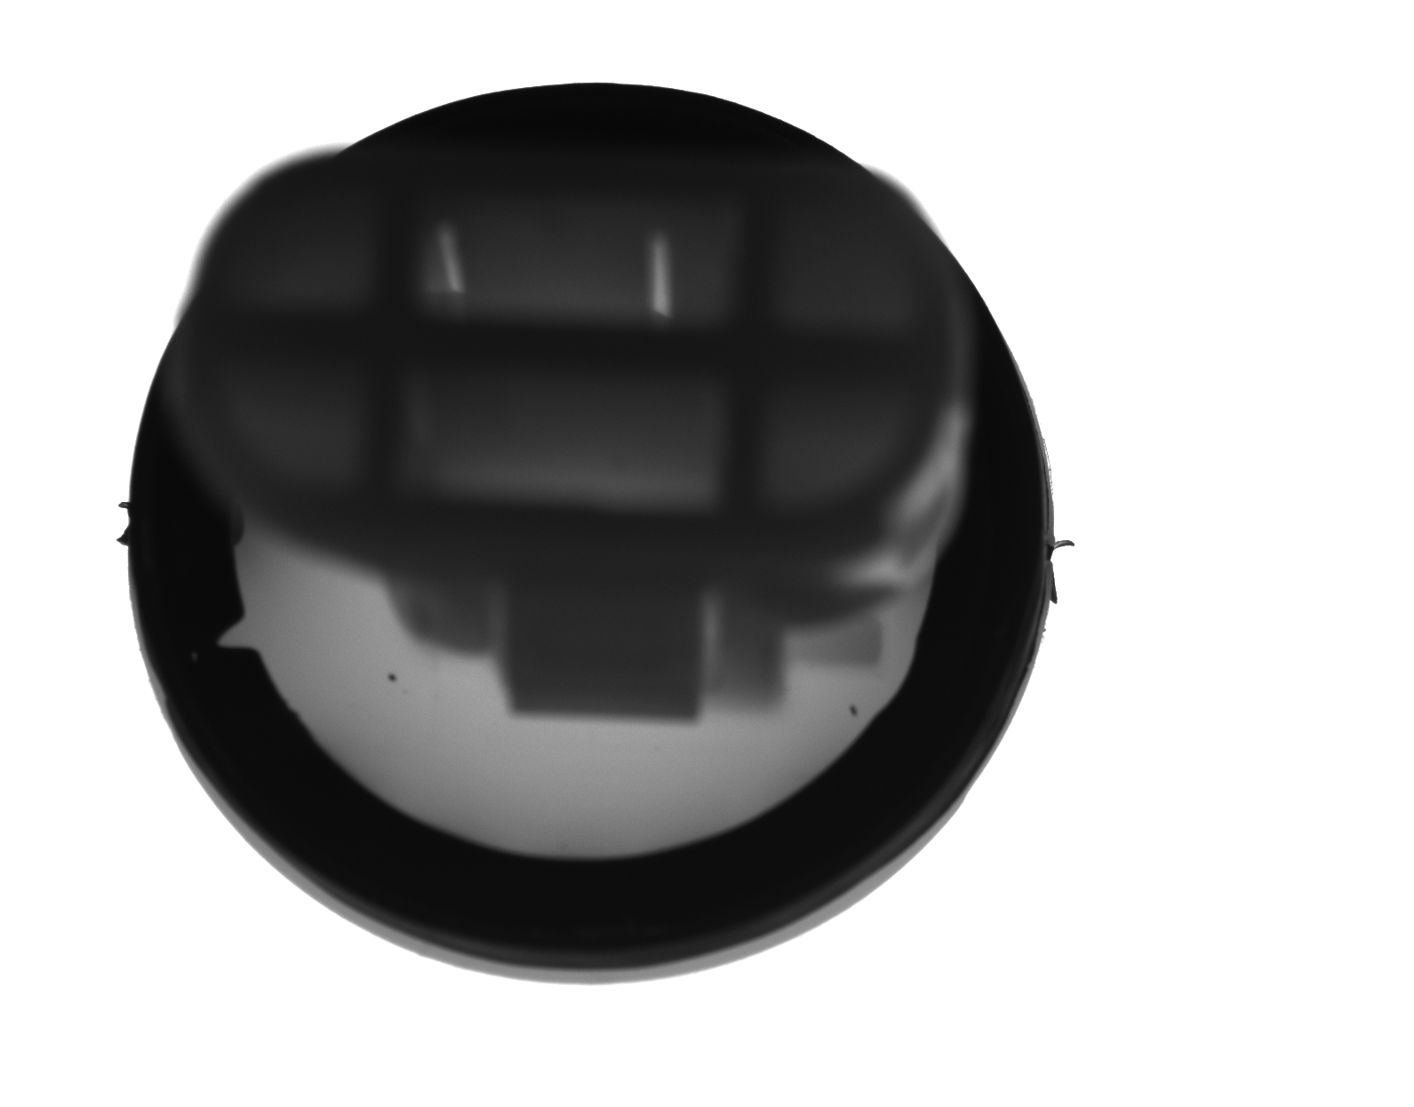

5、检测说明
元 锐
产品检测内容: |  | 检测方式： | 传统检测
检测工位：
产品原图 |  | 产品NG图
产品检测内容: | 注胶不良 | 检测方式： | AI
检测工位： | CCD2
上海元锐光学科技有限公司
电话:021-58226613

Slide 9
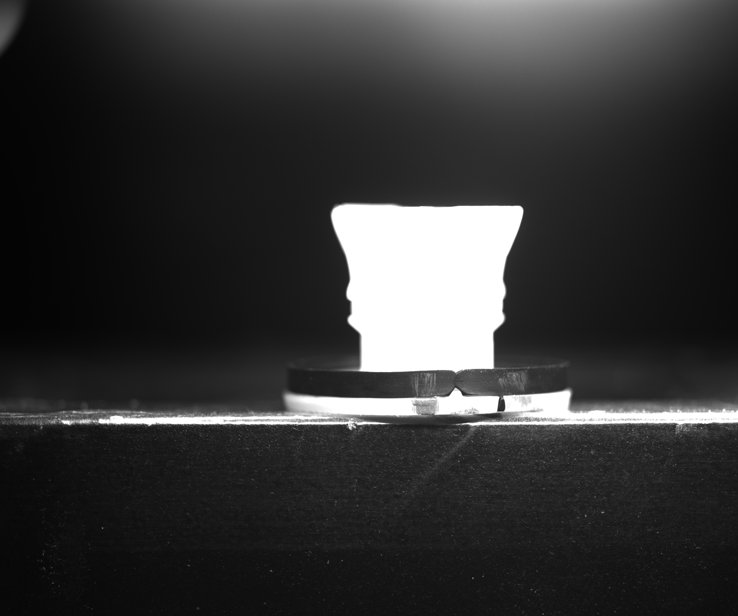

5、检测说明
元 锐
产品检测内容: |  | 检测方式： | 传统检测
检测工位：
产品原图 |  | 产品NG图
产品检测内容: | 注胶不良 | 检测方式： | AI
检测工位： | CCD2
上海元锐光学科技有限公司
电话:021-58226613

Slide 10
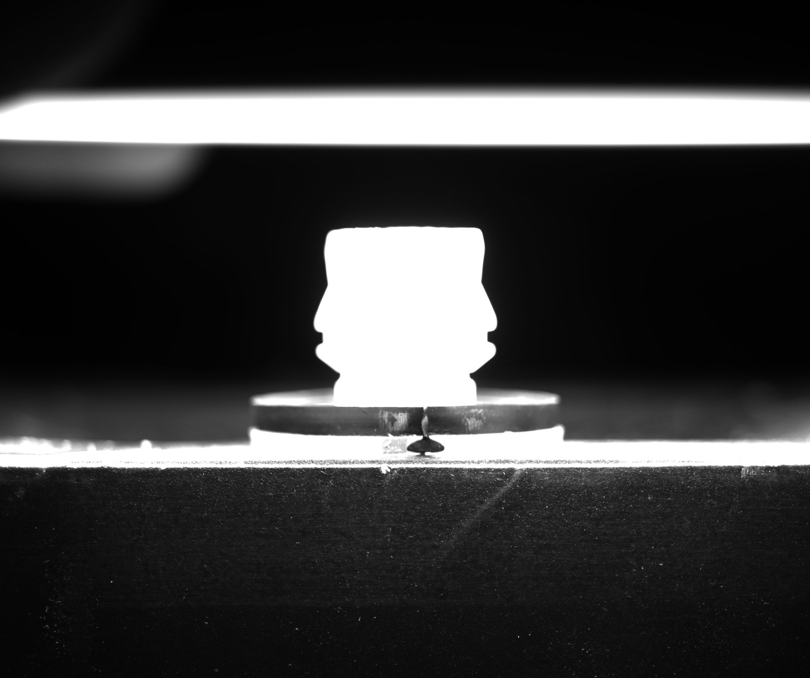

5、检测说明
元 锐
产品检测内容: |  | 检测方式： | 传统检测
检测工位：
产品原图 |  | 产品NG图
产品检测内容: | 注胶不良 | 检测方式： | AI
检测工位： | CCD2
上海元锐光学科技有限公司
电话:021-58226613

Slide 11
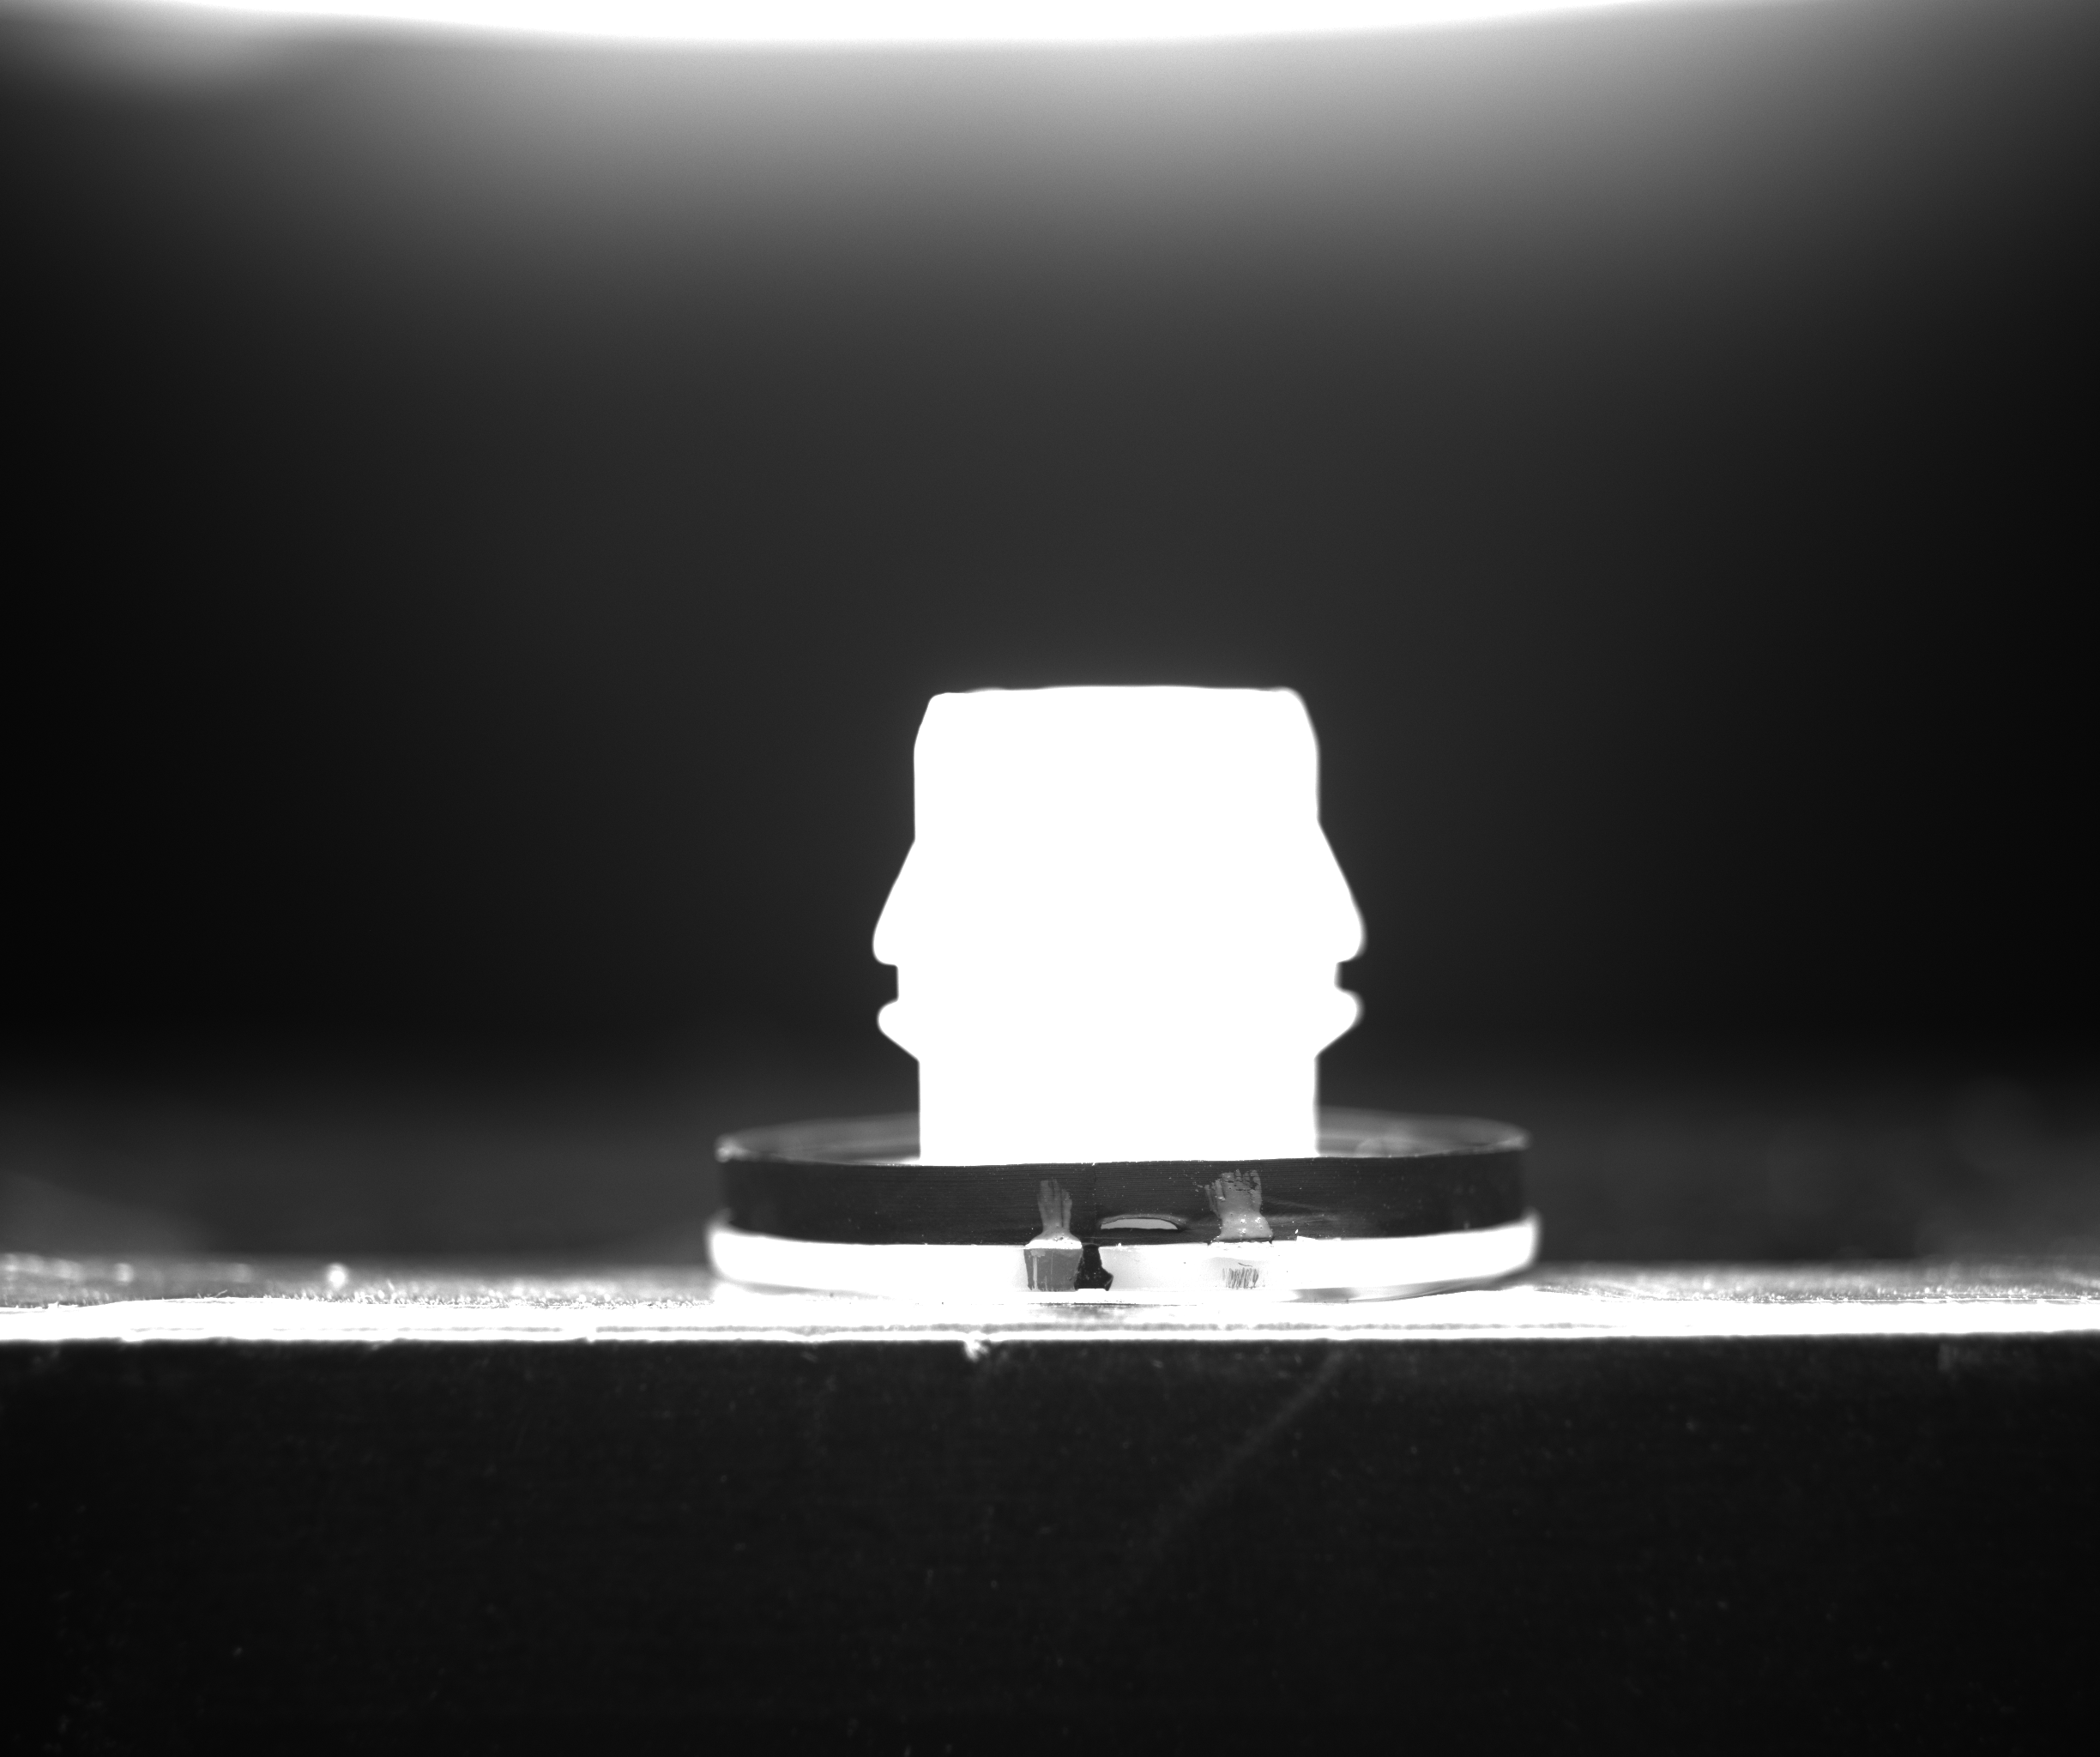

5、检测说明
元 锐
产品检测内容: |  | 检测方式： | 传统检测
检测工位：
产品原图 |  | 产品NG图
产品检测内容: | 注胶不良 | 检测方式： | AI
检测工位： | CCD2
上海元锐光学科技有限公司
电话:021-58226613

Slide 12
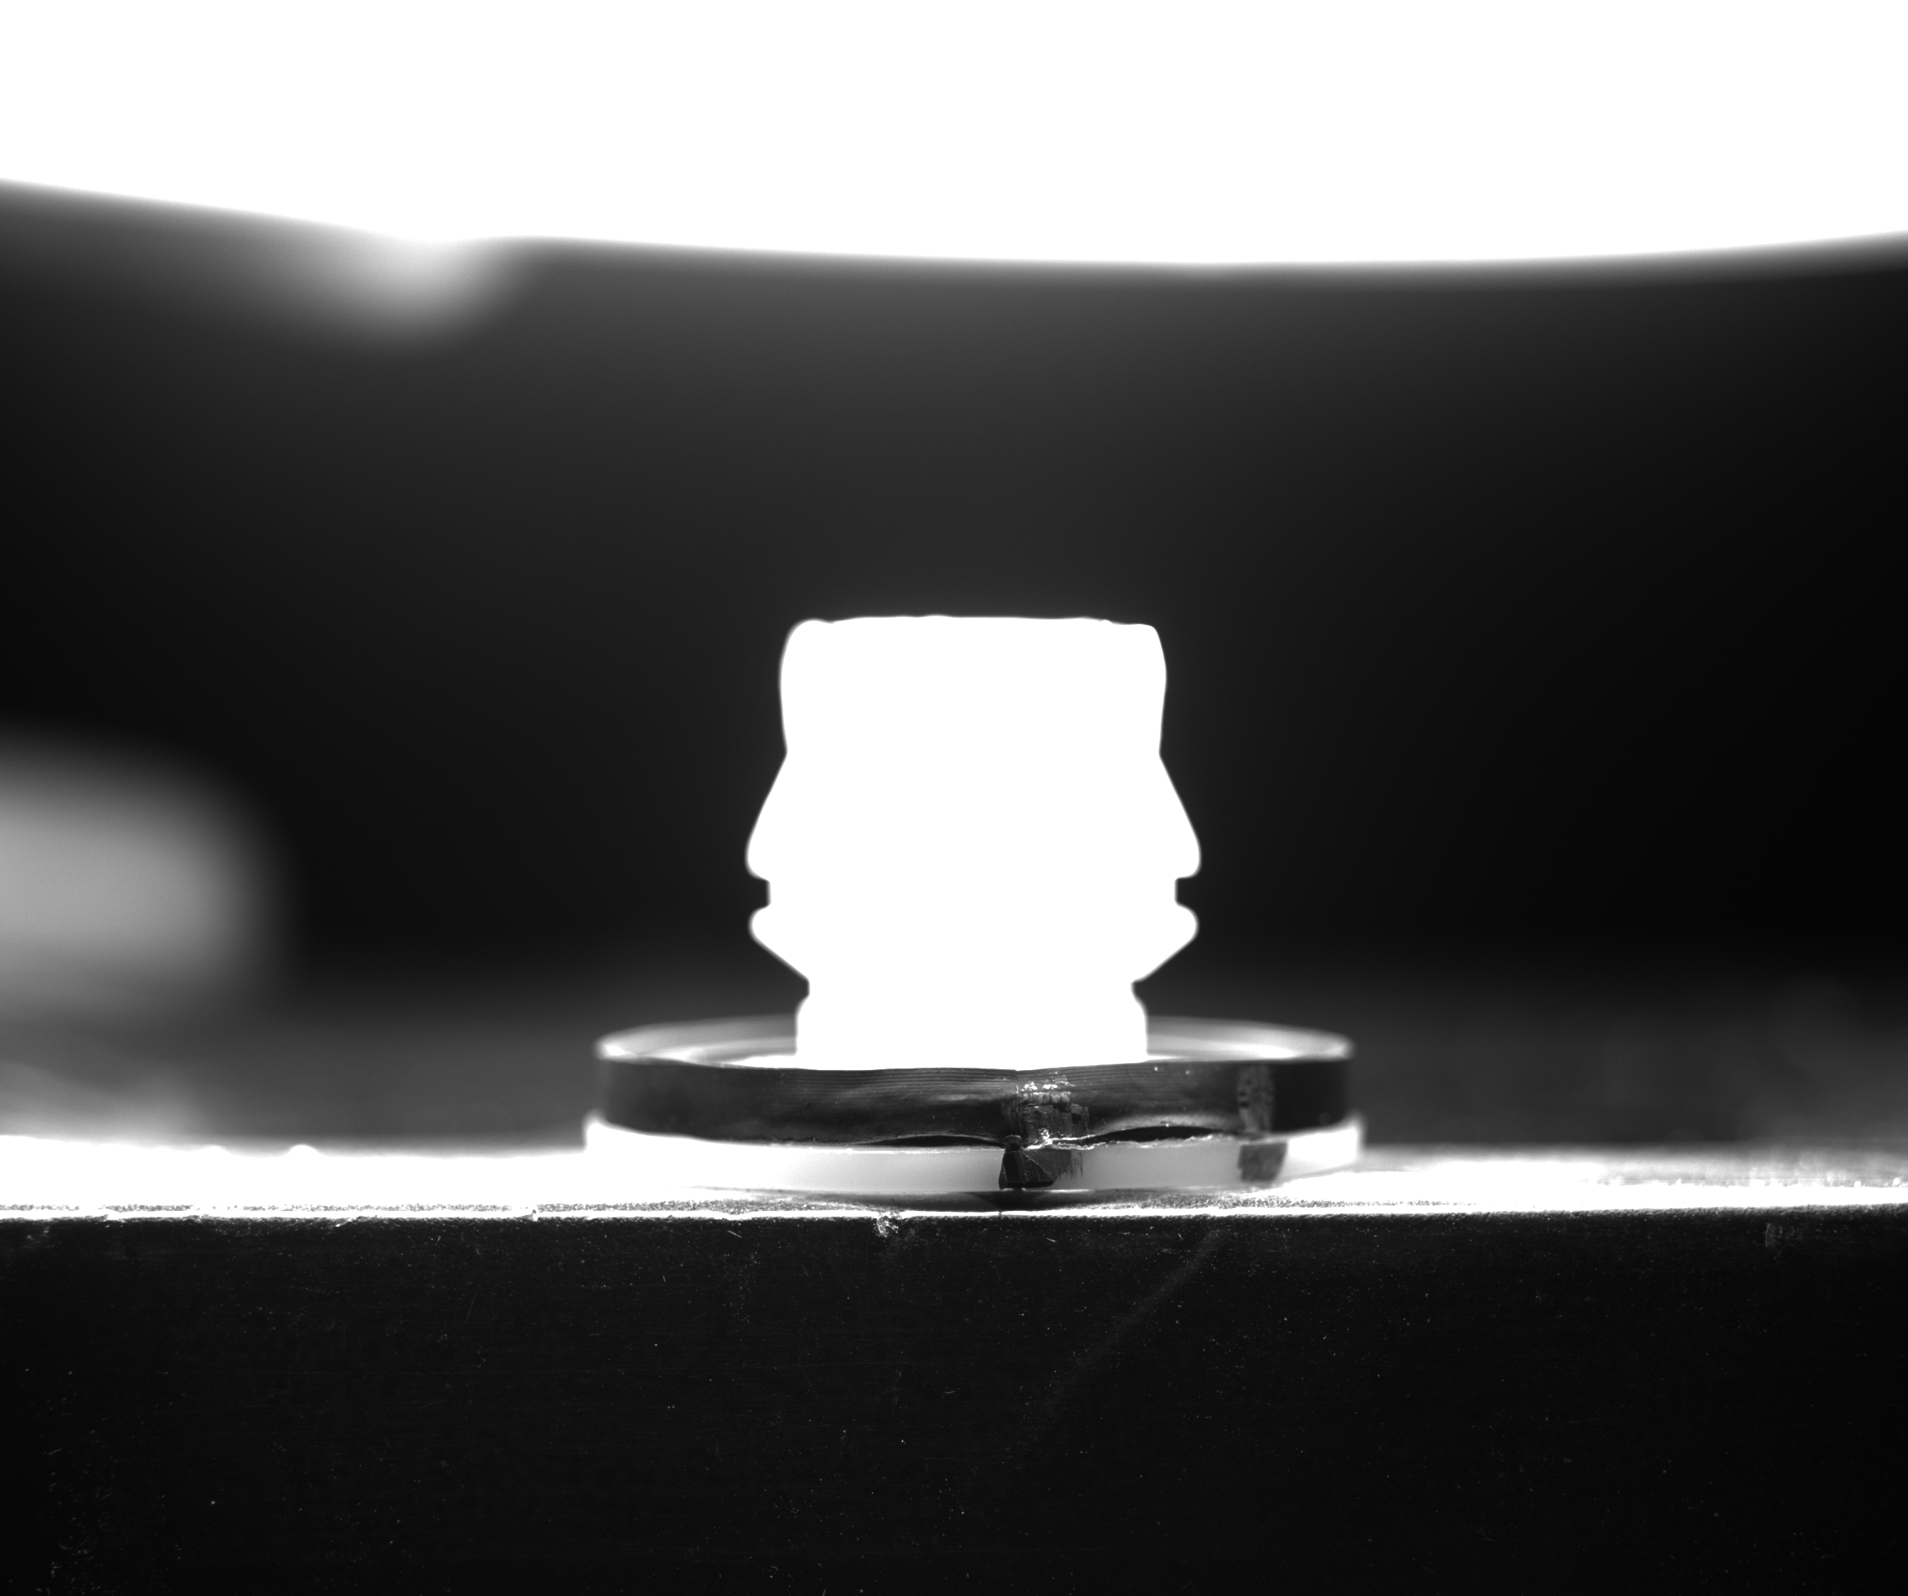
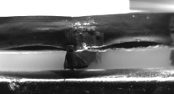
5、检测说明
元 锐
产品检测内容: |  | 检测方式： | 传统检测
检测工位：
产品原图 |  | 产品NG图
产品检测内容: | 注胶不良 | 检测方式： | AI
检测工位： | CCD2
上海元锐光学科技有限公司
电话:021-58226613

Slide 13
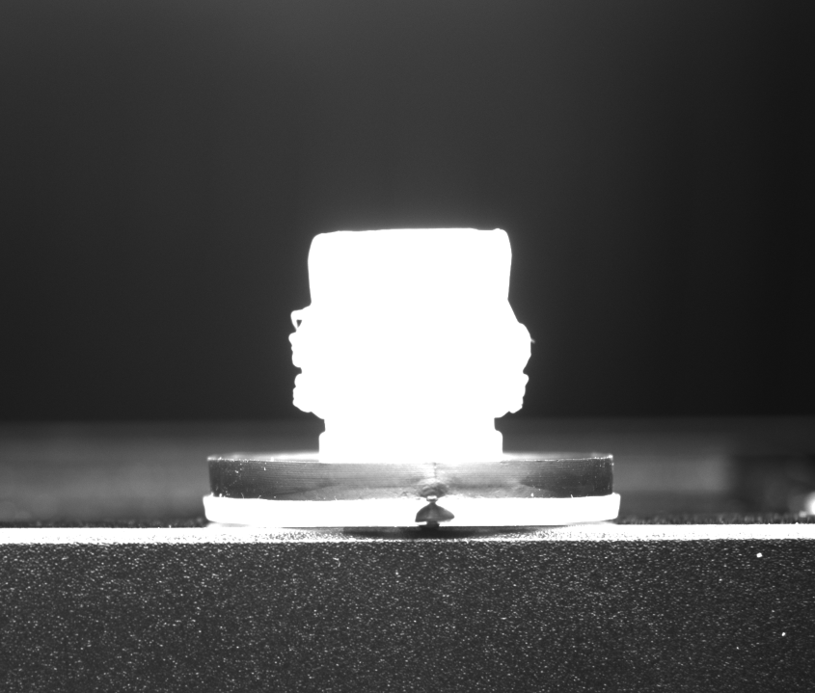

5、检测说明
元 锐
产品检测内容: |  | 检测方式： | 传统检测
检测工位：
产品原图 |  | 产品NG图
产品检测内容: | 注胶不良 | 检测方式： | AI
检测工位： | CCD2
上海元锐光学科技有限公司
电话:021-58226613

Slide 14

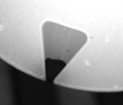
5、检测说明
元 锐
产品检测内容: |  | 检测方式： | 传统检测
检测工位：
产品原图 |  | 产品NG图
产品检测内容: | 注胶不良 | 检测方式： | AI
检测工位： | CCD3
上海元锐光学科技有限公司
电话:021-58226613

Slide 15
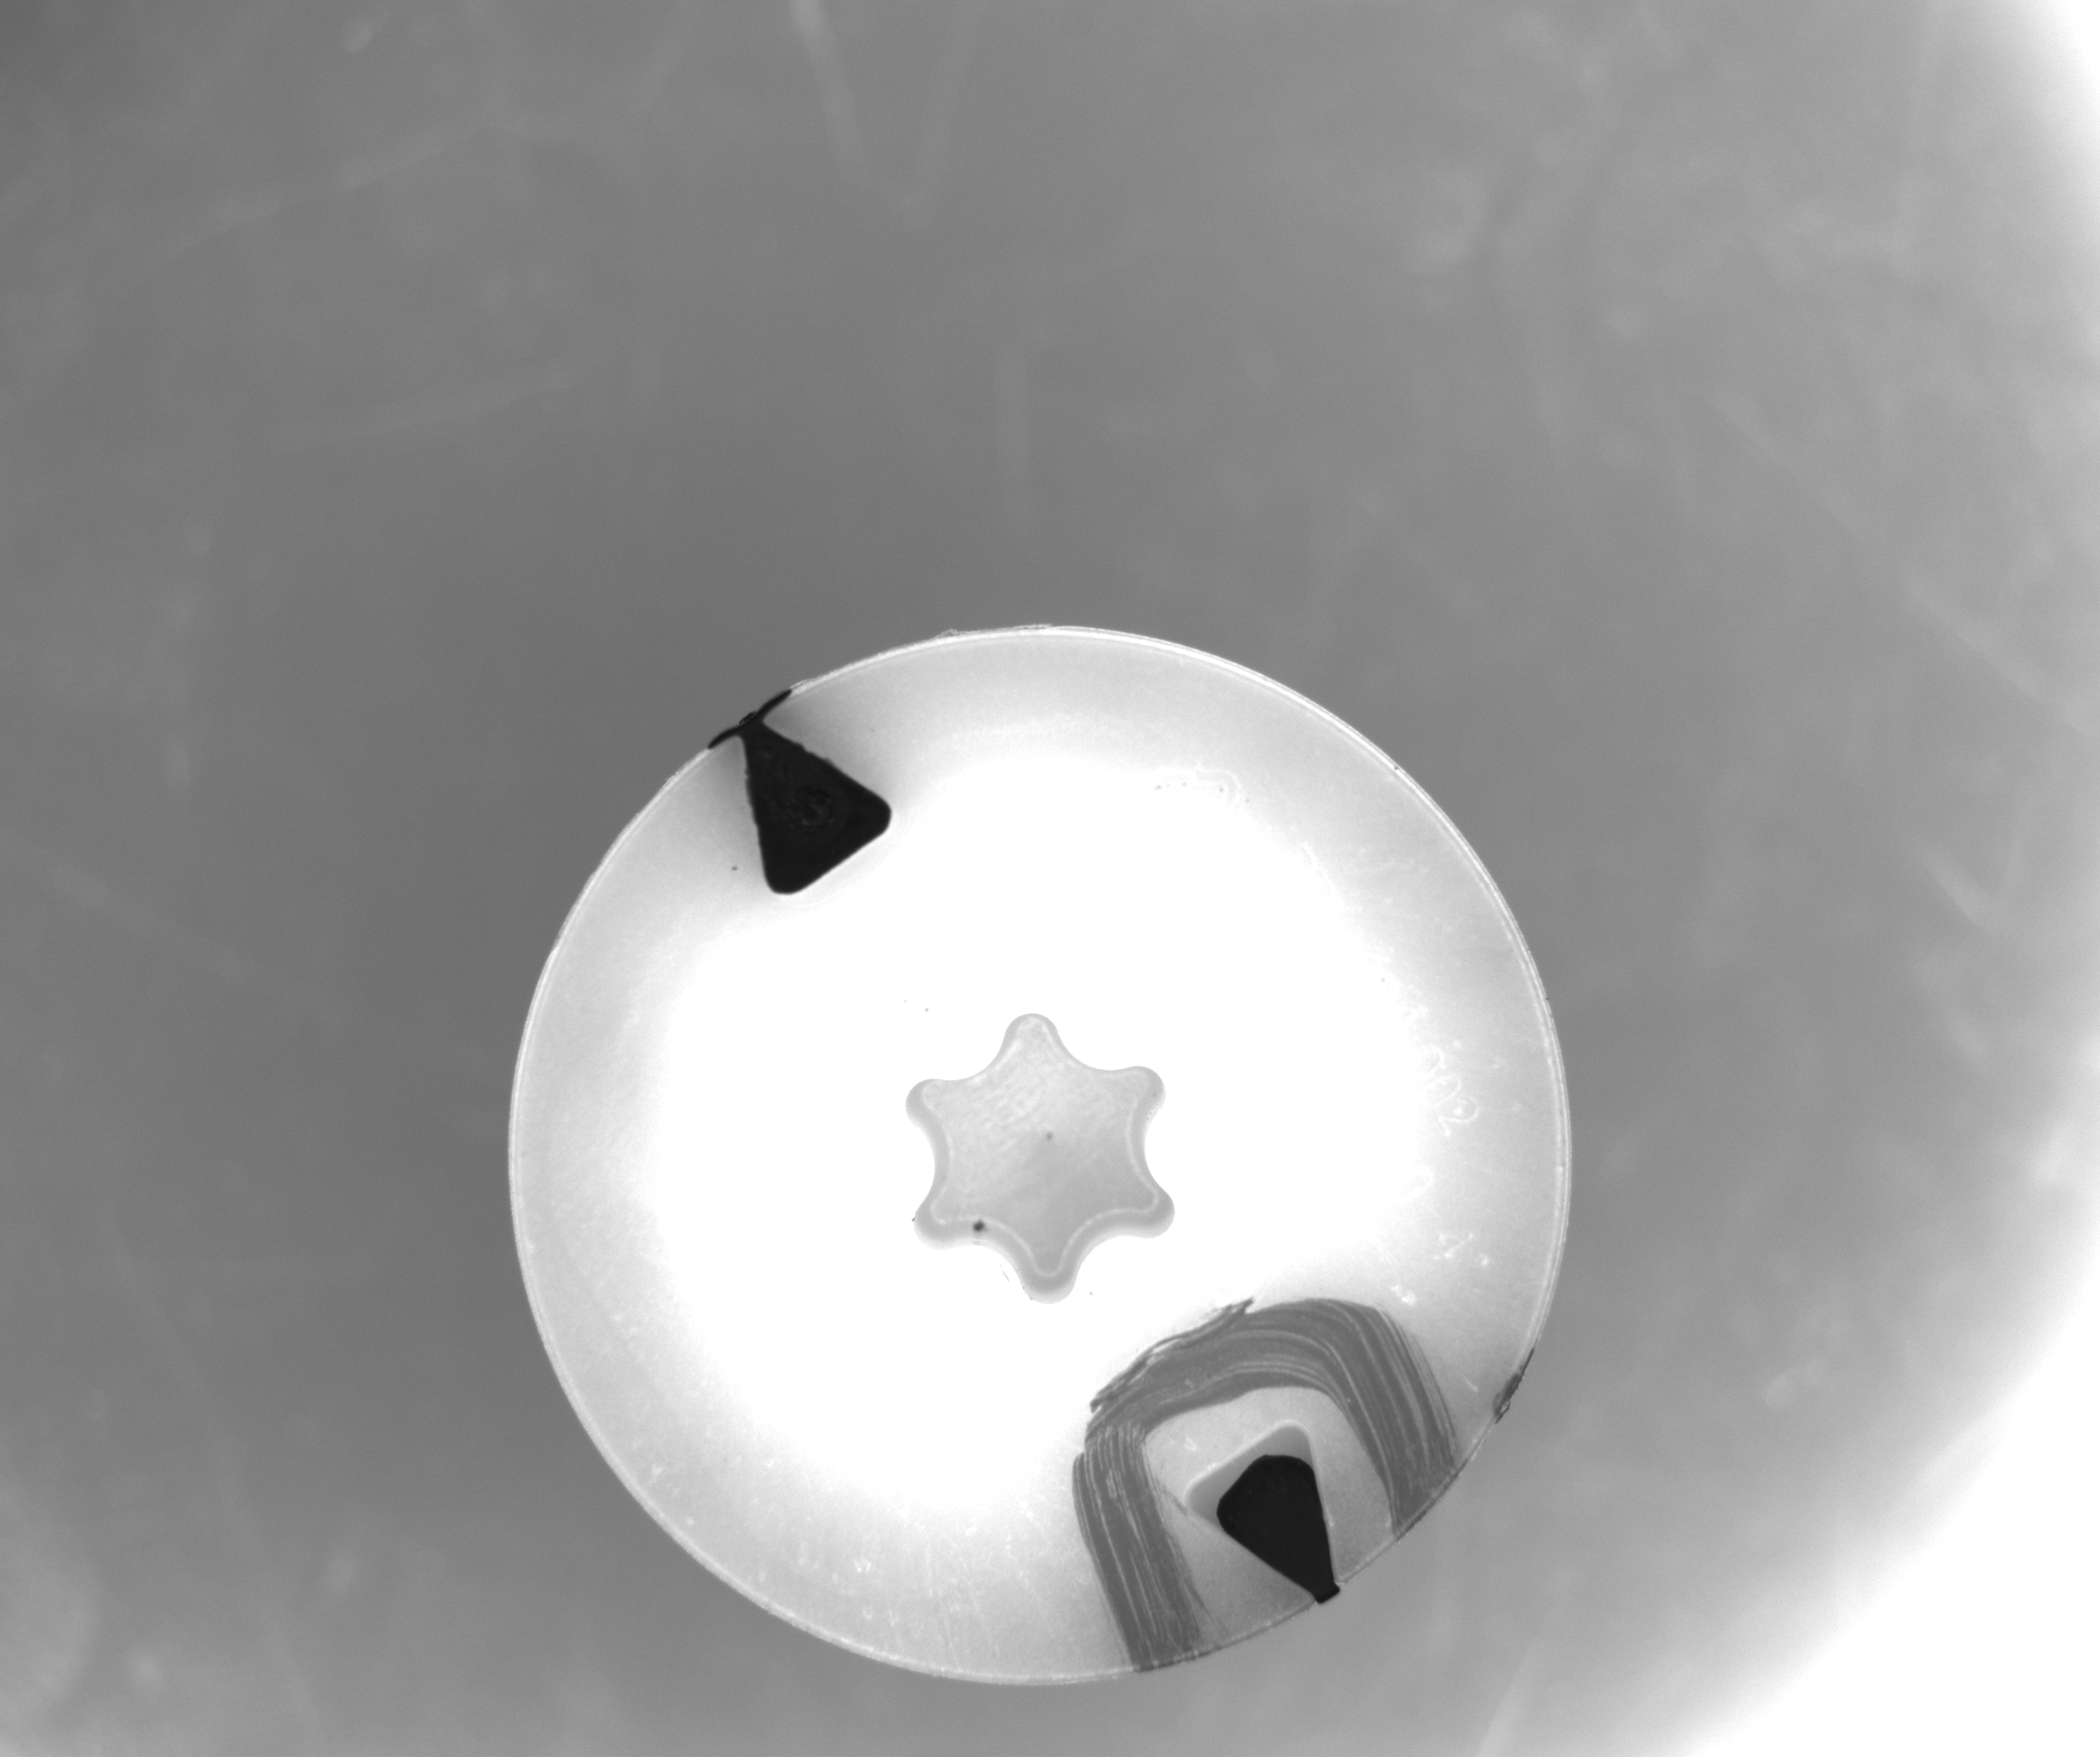
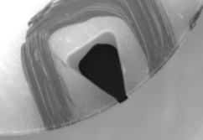
5、检测说明
元 锐
产品检测内容: |  | 检测方式： | 传统检测
检测工位：
产品原图 |  | 产品NG图
产品检测内容: | 注胶不良 | 检测方式： | AI
检测工位： | CCD3
上海元锐光学科技有限公司
电话:021-58226613

Slide 16
5、视觉方案总结
元 锐
序号 | 检测项名称 | 判定标准 | 判定依据 | 可行性 | 风险说明
1 | 注胶顶面不良 （三角是否完整无缺） | 缺料面积长宽大于0.2mm可检 | 样品实测 | 可行
2 | 注胶侧面不良（开裂、缺失、缺少等） | 缺料面积长宽大于0.2mm可检 | 样品实测 | 可行
3 | 注胶底面不良 （内圈有无缺损） | 缺料面积长宽大于0.2mm可检 | 样品实测 | 可行
4 | 底面缺胶不良 | 缺料面积长宽大于0.8mm可检 | 样品实测 | 待定 | 样品缺陷人为制造，未有实际样品测试
5 | 侧面卡扣缺胶不良 | 缺料面积长宽大于0.4mm可检 | 样品实测 | 可行 | 样品缺陷人为制造，未有实际样品测试
备注：测试风险评估，项目风险点概括 评估报告由实验室测试所得 ，成像效果可能与现场实际成像效果存在一定程度的差异。 正式上线使用前 ，建议先在产线设备上进行测试 ，待检测系统稳定后再上线使用。
上海元锐光学科技有限公司
电话:021-58226613

Slide 17
6、检测说明
元 锐
一.实验室与现场差异
评估报告由实验室测试所得 ，成像效果可能与现场实际成 像效果存在一定程度的差异。 正式上线使用前 ，建议先在 产线设备上进行测试 ，待检测系统稳定后再上线使用。 二.光学系统适用范围
影像系统的光学打光系统是根据待检测产品的缺陷项目进 行定制的 ，对于其要求以外的缺陷项目的特征显现并不一 定适用 ，故无法兼容技术要求以外的检测需求。
三.视觉精度干扰因素
视觉检测精度是相对于固定的检测区域而言 ，如若在使用 过程中人为的扩大或缩小实际检测区域的范围 ，将导致影 像系统的检测精度发生相应的变化。
四.软件检测适用范围
影像系统的检测工具是依据不同产品、 不同检测要求以及 产线生产人员的使用习惯进行开发的 ，属于定制化。 因此， 在系统上线稳定使用后 ， 为保证系统检测的准确性、 稳定 性 ，我司不建议临时增加或更改已经确定的缺陷检项目、 位置等。
五.影像系统适用范围
该系统仅能够适用于现场所提供样品的检测 ，如后续在使 用的过程中待测产品的外形尺寸、 结构、 材质与所提供的 实验测试样件不一致时 ，我司无法保证其产品的最终检出 率 ，若需变更优化 ，费用由贵司承担。
六.现场工作环境要求
无粉尘、 无油污、 无腐蚀性物质、 无强光(如阳光或白炽 灯)。
七.通讯协议
我司视觉通信协议为:IO(二入八出),TCP/IP自由协议,232 串口通讯,ModbusTCP/IP/RTU。
八.服务调试范围
针对兼容型号、 尺寸较多的项目 ，我司仅提供 1-2 种产品 调试服务 ， 并以此作为验收标准 ，其余的兼容型号 ，我司 提供技术培训 ， 由客户自行调试。
电话:021-58226613
保密资料 版权所有
上海元锐光学科技有限公司
0592-6077810
http://www.xmbsy.net
Confidential Information
厦门博视源机器视觉技术有限公司

Slide 18
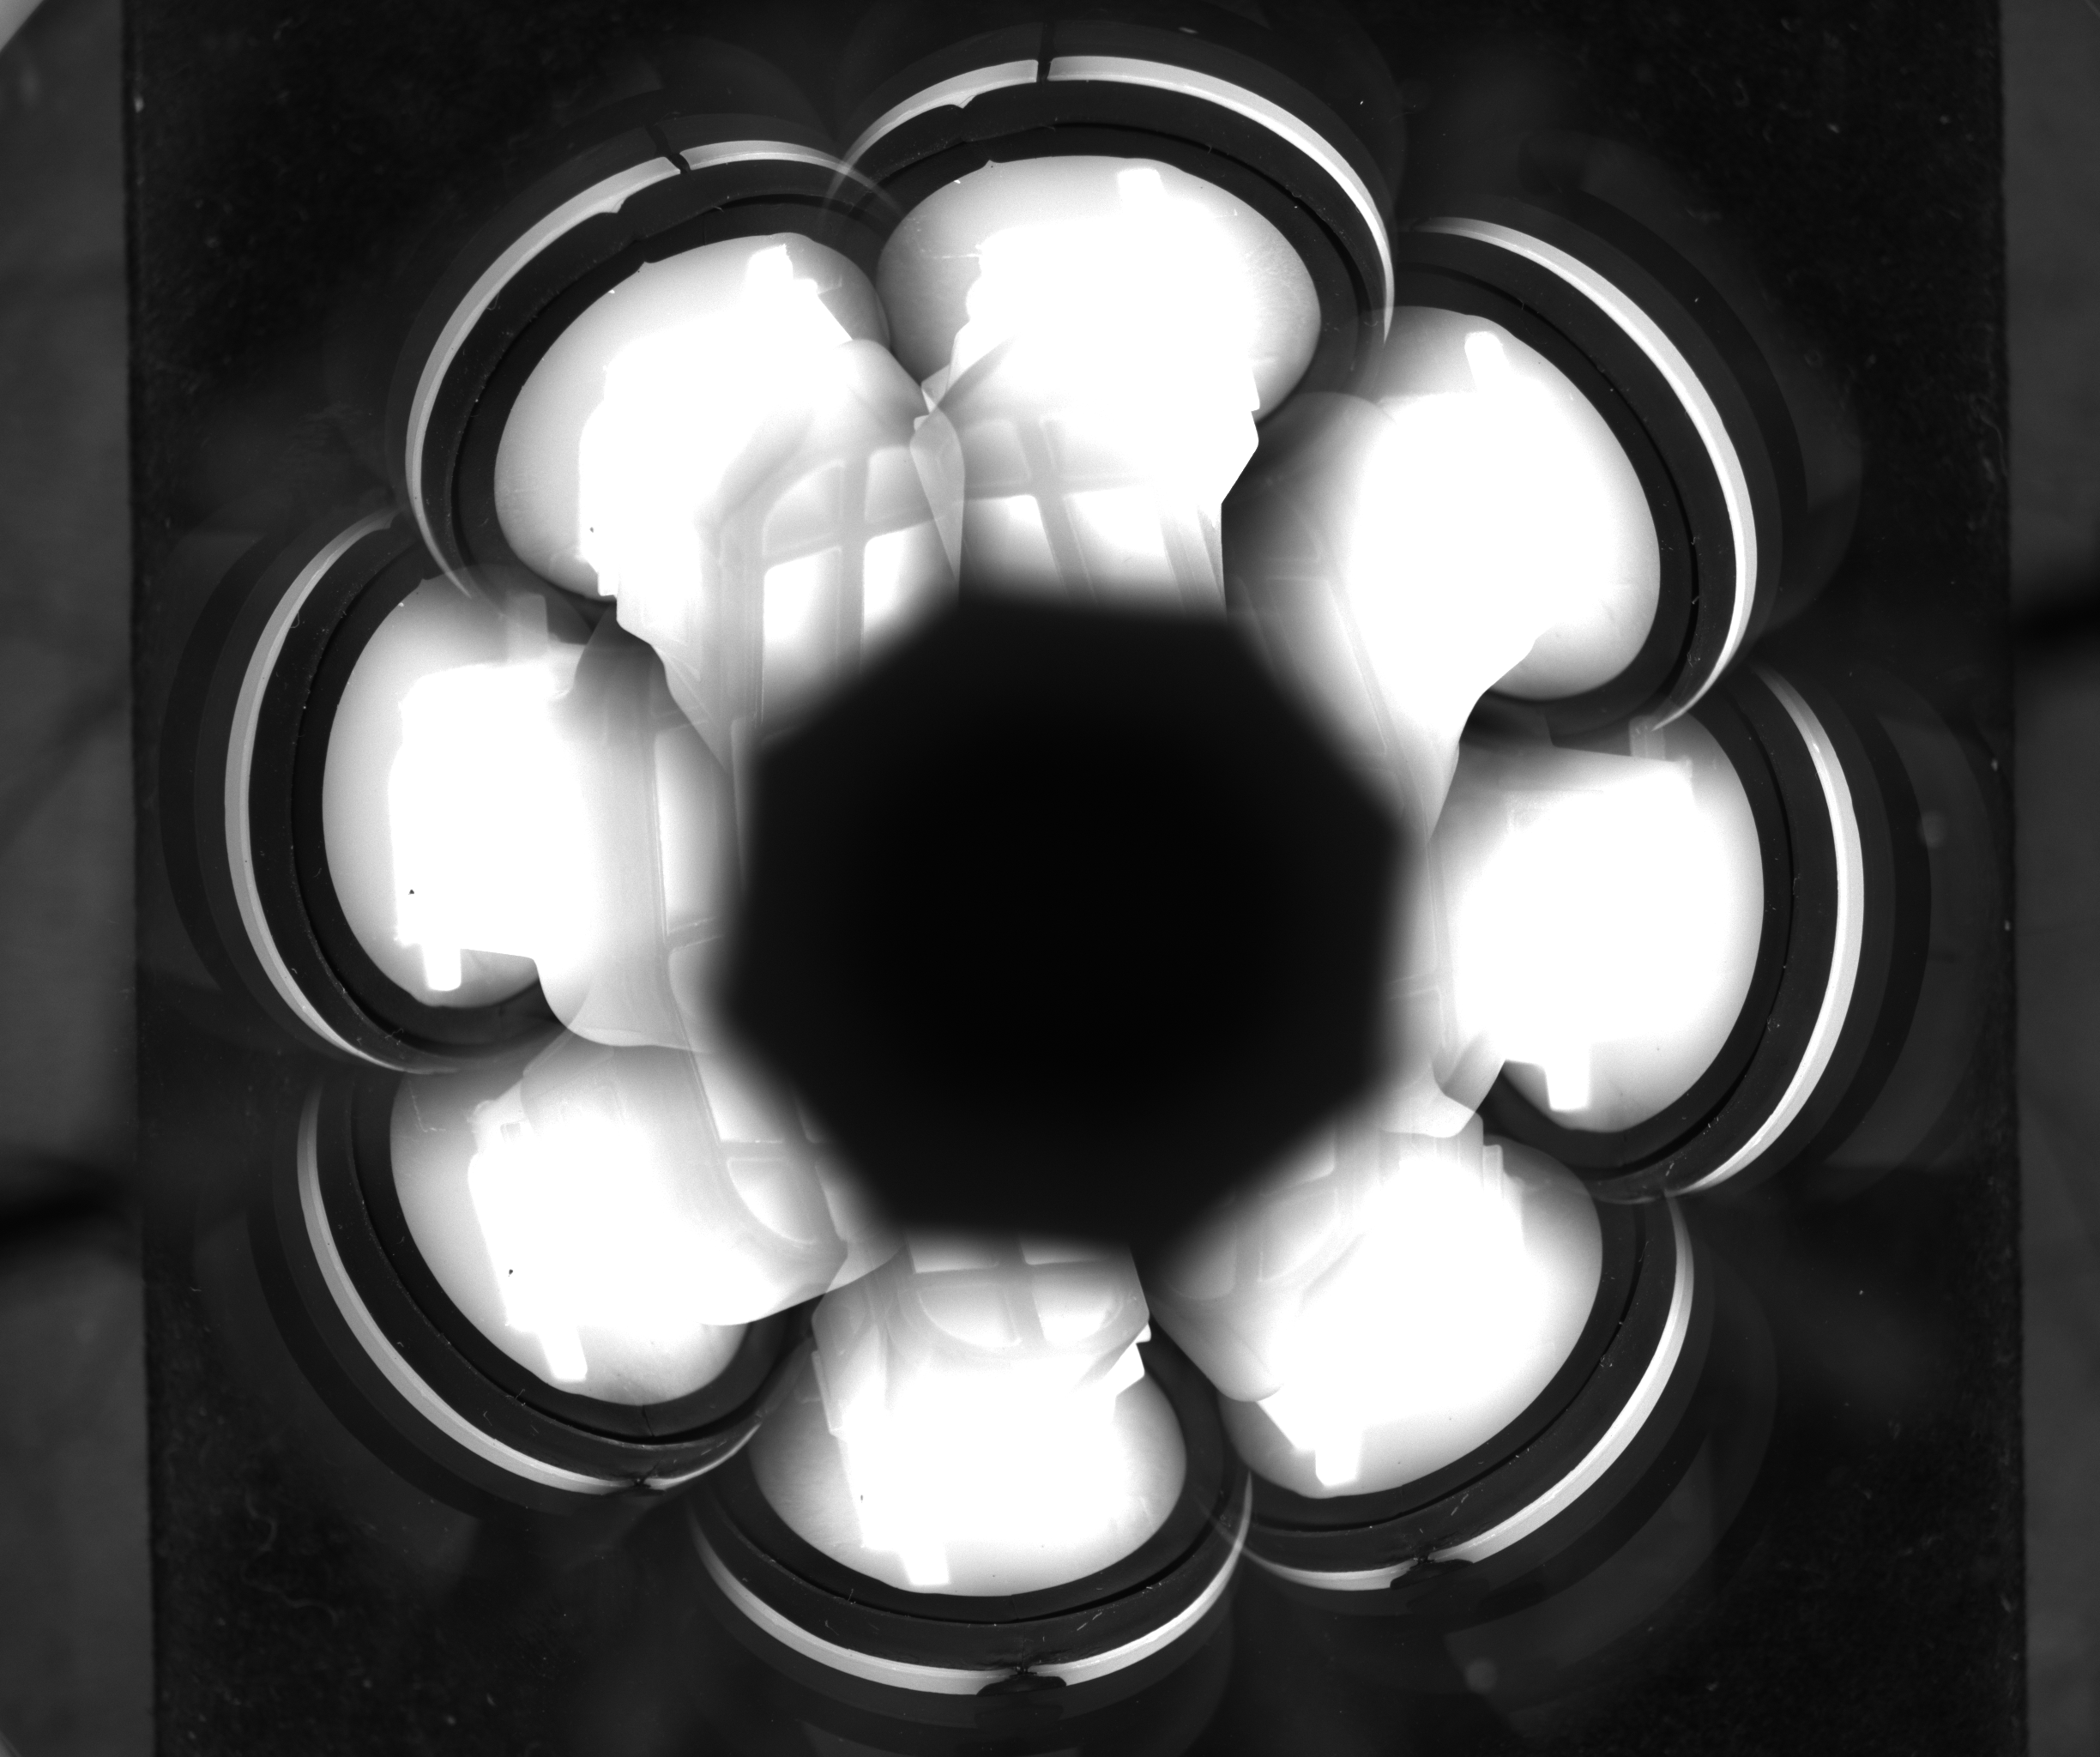
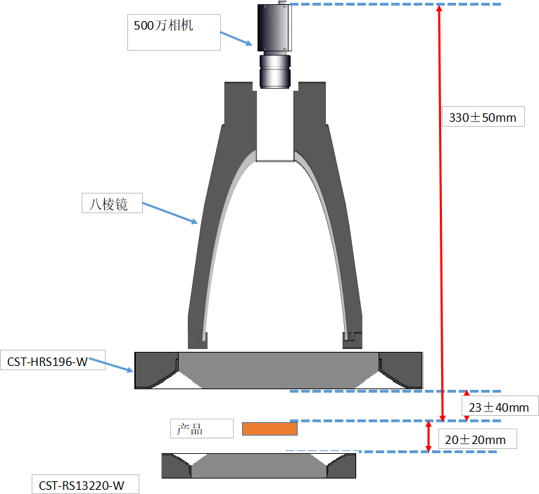
7、视觉架设
工位1
镜头相机参数
相机分型号 | MV-CS050-10GM
传感器类型 | CMOS
分辨率 | 2448*2048
靶面，像元尺寸 | 2/3 3.45um*3.45um
视野大小 | 49mm*41mm
曝光大小 | 800us
镜头类型 | 8棱镜
光源类型 | 环形光源 （CST-HRS196-W/CST-RS13220-W）
像素精度 | 0.035
元 锐
。
上海元锐光学科技有限公司
电话:021-58226613

Slide 19
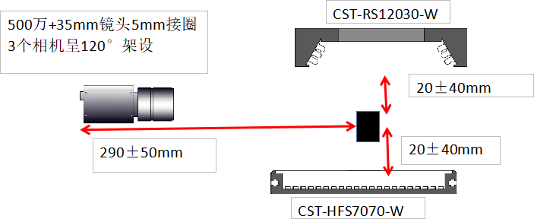
7、视觉架设
工位2
镜头相机参数
相机分型号 | MV-CS050-10GM*3
传感器类型 | CMOS
分辨率 | 2448*2048
靶面，像元尺寸 | 2/3 3.45um*3.45um
视野大小 | 57mm*48mm
曝光大小 | 800us
镜头类型 | 35mm
光源类型 | 环形光源 （CST-RS12030-W/CST-HFS7070-W）
像素精度 | 0.02
元 锐
。
上海元锐光学科技有限公司
电话:021-58226613

Slide 20
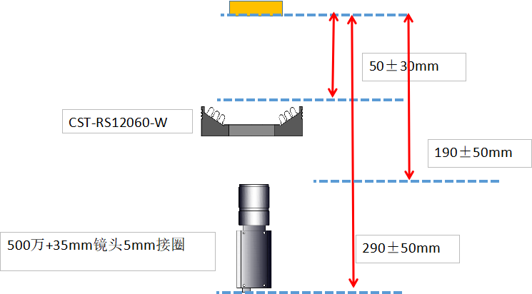
7、视觉架设
工位3
镜头相机参数
相机分型号 | MV-CS050-10GM
传感器类型 | CMOS
分辨率 | 2448*2048
靶面，像元尺寸 | 2/3 3.45um*3.45um
视野大小 | 49mm*41mm
曝光大小 | 800us
镜头类型 | 35mm
光源类型 | 环形光源 （CST-RS-12030-W）
像素精度 | 0.02
元 锐
。

Slide 21
8、视觉配置
序号 | 货物名称 | 单位 | 数量 | 备注
1 | 主机 | 台 | 1 | windows多线程
2 | 显示器 | 台 | 1 | 15.6寸
3 | 相机 | 件 | 5 | 500W高清工业相机
4 | 镜头 | 件 | 4 | FA35MM镜头
 |  |  | 1 | 8棱镜
5 | 光源 | 件 | 1 | 背光100*100
 |  |  | 1 | CST-RS-12030-W
 |  |  | 1 | CST-RS-12060-W
 |  |  | 1 | CST-HRS196-W
 |  |  | 1
 |  |  |  | CST-RS13220-W
7 | 光源控制器 | 件 | 1 | 8通道频闪控制器
8 | 通讯方式 | IO
元 锐
上海元锐光学科技有限公司
电话:021-58226613

Slide 22



元 锐
谢 谢 观
看
公司名称:上海元锐光学科技有限公司
统一信用代码:91310120582068223L
地址:上海市奉贤区杨牌路628号8幢445室
电话:021-58226613
源于视觉，不止视觉

